Slide 1
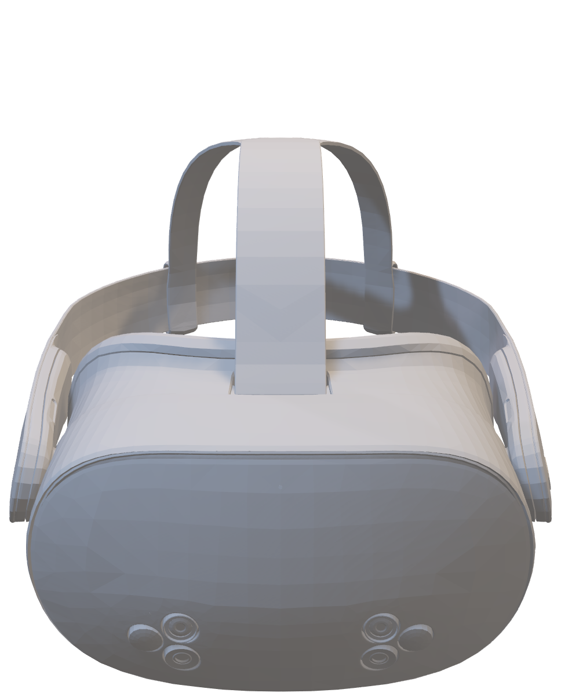

Slide 2
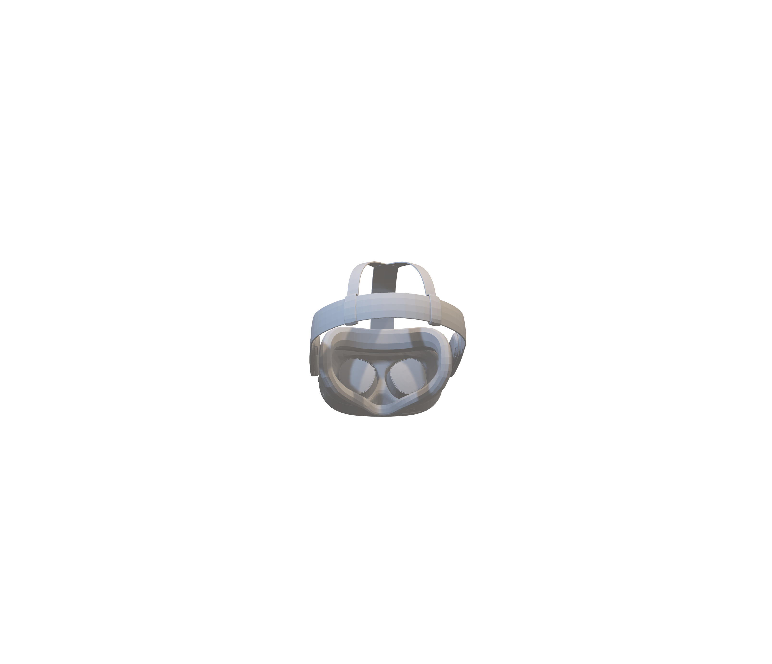

Slide 3


Slide 5






YourTube
長崎県
↓再現下手過ぎで草
ぜんぶ
覆える？
矢印が
ぐっちゃぐちゃ
Corne V4 Cherry
開封&組み立て
2:51
11:47
30:07
は
に
ゅ
む
る
っ
ずーっとゼロ距離 耳責めASMR
オフコラボ
1:00:45
♪2:46
2:10:16

Slide 6
YourTube
長崎県
↓再現下手過ぎで草
ぜんぶ
覆える？
矢印が
ぐっちゃぐちゃ
Corne V4 Cherry
開封&組み立て
2:51
11:47
30:07
は
に
ゅ
む
る
っ
ずーっとゼロ距離 耳責めASMR
オフコラボ
1:00:45
♪2:46
2:10:16

Slide 7

YourTube
長崎県
↓再現下手過ぎで草
ぜんぶ
覆える？
矢印が
ぐっちゃぐちゃ
Corne V4 Cherry
開封&組み立て
2:51
11:47
30:07
は
に
ゅ
む
る
っ
ずーっとゼロ距離 耳責めASMR
オフコラボ
1:00:45
♪2:46
2:10:16

Slide 8
YourTube
長崎県
↓再現下手過ぎで草
ぜんぶ
覆える？
矢印が
ぐっちゃぐちゃ
Corne V4 Cherry
開封&組み立て
2:51
11:47
30:07
は
に
ゅ
む
る
っ
ずーっとゼロ距離 耳責めASMR
オフコラボ
1:00:45
♪2:46
2:10:16

Slide 9
YourTube
長崎県
↓再現下手過ぎで草
ぜんぶ
覆える？
矢印が
ぐっちゃぐちゃ
Corne V4 Cherry
開封&組み立て
11:47
30:07
は
に
ゅ
む
る
っ
ずーっとゼロ距離 耳責めASMR
オフコラボ
1:00:45
2:51

Slide 11
1
2
―×2×√3=√3
π×1²×—＝—
―＝——＝0.906･･･
1
2
π
2
π
2
―
π
2√3
√3
(覆われる点の個数の期待値) ＝10×(１点が覆われる確率)
＝10×——＝9.06･･･＞9
π
2√3
Q.E.D.

Slide 12
1
2
―×2×√3=√3
π×1²×—＝—
―＝——＝0.906･･･
1
2
π
2
π
2
―
π
2√3
√3
(覆われる点の個数の期待値) ＝10×(１点が覆われる確率)
＝10×——＝9.06･･･＞9
π
2√3
Q.E.D.

Slide 13
みらい
国道
3710
ROUTE

Slide 14
みらい
国道
3710
ROUTE

Slide 15
みらい
大阪環状線(内回り)
西九条･新今宮･天王寺･ユニバーサルシティ･奈良･✈関西空港･和歌山 方面
１
O
PQRS
Osaka Loop Line
for Nishikujo, Shin-Imamiya, Tennoji, Universal-city, Nara, Kansai-airport, Wakayama
種 別
乗 車 位 置
時 刻
行 先
遅 れ
Type
Boarding Position
Departure Time
Destination
Delay
普 通
関空/紀州路快速
普 通
大和路快速
〇1～8
△1～8
〇1～8
△1～8
10：49
10：53
11：04
11：13
西九条・新今宮方面
関西空港・和歌山
西九条・新今宮方面
奈 良
遅れ約３分
遅れ約５分
Train Approaching
電車がまいります
3710
国道
3710
ROUTE
天満 .
桜ノ宮 .
天満 .
当駅 .

Slide 16
大阪環状線(内回り)
西九条･新今宮･天王寺･ユニバーサルシティ･奈良･✈関西空港･和歌山 方面
１
O
PQRS
Osaka Loop Line
for Nishikujo, Shin-Imamiya, Tennoji, Universal-city, Nara, Kansai-airport, Wakayama
種 別
乗 車 位 置
時 刻
行 先
遅 れ
Type
Boarding Position
Departure Time
Destination
Delay
普 通
関空/紀州路快速
普 通
大和路快速
〇1～8
△1～8
〇1～8
△1～8
10：49
10：53
11：04
11：13
西九条・新今宮方面
関西空港・和歌山
西九条・新今宮方面
奈 良
遅れ約３分
遅れ約５分
Train Approaching
電車がまいります
天満 .
桜ノ宮 .
天満 .
当駅 .
みらい
国道
3710
ROUTE

Slide 17
大阪環状線(内回り)
西九条･新今宮･天王寺･ユニバーサルシティ･奈良･✈関西空港･和歌山 方面
１
O
PQRS
Osaka Loop Line
for Nishikujo, Shin-Imamiya, Tennoji, Universal-city, Nara, Kansai-airport, Wakayama
種 別
乗 車 位 置
時 刻
行 先
遅 れ
Type
Boarding Position
Departure Time
Destination
Delay
関空/紀州路快速
普 通
大和路快速
普 通
△1～8
〇1～8
△1～8
〇1～8
10：53
11：04
11：13
11：21
関西空港・和歌山
西九条・新今宮方面
奈 良
西九条・新今宮方面
遅れ約２分
遅れ約５分
遅れ約７分
関西空港行きの停車駅は、福島・西九条・弁天町・大正・新今宮・天王寺・堺市・三国ヶ丘・鳳・和泉府中・東岸和田・熊取・日根野・りんくうタウンです。

Slide 18
大阪環状線(内回り)
西九条･新今宮･天王寺･ユニバーサルシティ･奈良･✈関西空港･和歌山 方面
１
O
PQRS
Osaka Loop Line
for Nishikujo, Shin-Imamiya, Tennoji, Universal-city, Nara, Kansai-airport, Wakayama
種 別
乗 車 位 置
時 刻
行 先
遅 れ
Type
Boarding Position
Departure Time
Destination
Delay
C:\Users\totoka3710>
osu.exe
import { Note, NoteType, SongMetadata } from './types';
export const formatTime = (seconds: number): string => {
const m = Math.floor(Math.abs(seconds) / 60);
const s = Math.floor(Math.abs(seconds) % 60);
const ms = Math.floor((Math.abs(seconds) % 1) * 100);
return `${seconds < 0 ? '-' : ''}${m}:${s.toString().padStart(2, '0')}.${ms.toString().padStart(2, '0')}`;
};
export const generateUniqueId = (): string => {
return Math.random().toString(36).substr(2, 9);
};
// --- Sound Engine (Web Audio API with Buffers) ---
export class SoundEngine {
private ctx: AudioContext | null = null;
private masterGain: GainNode | null = null;
private buffers: { [key: string]: AudioBuffer } = {};
constructor() {
this.init();
}
private init() {
if (typeof window !== 'undefined' && !this.ctx) {
this.ctx = new (window.AudioContext || (window as any).webkitAudioContext)();
this.masterGain = this.ctx.createGain();
this.masterGain.connect(this.ctx.destination);
this.loadBuffers();
}
}
private async loadBuffers() {
if (!this.ctx) return;
const loadFile = async (url: string, key: string) => {
try {
const res = await fetch(url);
if (res.ok) {
const arrayBuffer = await res.arrayBuffer();
const audioBuffer = await this.ctx!.decodeAudioData(arrayBuffer);
this.buffers[key] = audioBuffer;
}
} catch (e) {
console.warn(`Failed to load sound ${url}`, e);
}
};
await Promise.all([
loadFile('dong.ogg', 'don'),
loadFile('ka.ogg', 'ka')
]);
}
setVolume(val: number) {
if (this.masterGain) this.masterGain.gain.value = val;
}
resume() {
if (this.ctx?.state === 'suspended') this.ctx.resume();
}
playHit(type: 'don' | 'ka') {
if (!this.ctx || !this.masterGain) this.init();
if (!this.ctx) return;
const buffer = this.buffers[type];
if (buffer) {
const source = this.ctx.createBufferSource();
source.buffer = buffer;
source.connect(this.masterGain!);
source.start(0);
return;
}
// Fallback Oscillator
const osc = this.ctx.createOscillator();
const gain = this.ctx.createGain();
osc.connect(gain);
gain.connect(this.masterGain!);
if (type === 'don') {
osc.frequency.setValueAtTime(150, this.ctx.currentTime);
osc.frequency.exponentialRampToValueAtTime(0.01, this.ctx.currentTime + 0.15);
gain.gain.setValueAtTime(1, this.ctx.currentTime);
gain.gain.exponentialRampToValueAtTime(0.01, this.ctx.currentTime + 0.15);
} else {
osc.type = 'square';
osc.frequency.setValueAtTime(400, this.ctx.currentTime);
osc.frequency.exponentialRampToValueAtTime(0.01, this.ctx.currentTime + 0.1);
gain.gain.setValueAtTime(0.3, this.ctx.currentTime);
gain.gain.exponentialRampToValueAtTime(0.01, this.ctx.currentTime + 0.1);
}
osc.start();
osc.stop(this.ctx.currentTime + 0.2);
}
}

Slide 21
SS
100%
0562994
172
/458
342x

Slide 22
SS
totoka3710
100%
Saitama2000
Taiko no Tatsujin
0562994
172
S
SS
/458
A
342x
B
SS
C
D
1,007,150
★6.11
Oni
精度
最大コンボ
PP
100.00%
570/570
458
GREAT
OK
MISS
570
0
0
GREAT
23/23

Slide 23
∴
RANKED
Search...
10,187 matches
Saitama2000
LindoAI-CUE
▷ ー ♡ ー 01:50 △ 200
totoka3710
Difficulty
0.0
∞
Show converts
L
Saitama2000
Taiko no Tatsujin
∞
★4.28
Oni
Sort
Title
Group
None
Collection
All beatmaps
Hits 570
Drummrolls 570
Swells 570
SEVENTH HAVEN (Mtell Remix)
SEVENTH SISTERS
S
SS
Range
Global
Sort
Score
Selected Mods
A
RANKED
B
›
SS
Saitama2000
LindoAI-CUE
C
RANKED
Kantan
★★・・・・・・・・
★1.75
D
Futsuu
★★★・・・・・・・
1,007,150
★2.41
★6.11
Oni
Muzukashii
★★★★・・・・・・
精度
★3.18
最大コンボ
PP
100.00%
570/570
458
GREAT
Oni
★★★★★・・・・・
OK
MISS
570
0
0
★4.28
GREAT
osu!
23/23
#Aquairo Palette
Minato Aqua
< Back
⇄
Mods
↝
Random
⚙
Options
RANKED

Slide 24
∴
RANKED
Search...
10,187 matches
Saitama2000
LindoAI-CUE
▷ ー ♡ ー 01:50 △ 200
Difficulty
0.0
∞
Show converts
L
∞
★4.28
Oni
Sort
Title
Group
None
Collection
All beatmaps
Hits 570
Drummrolls 570
Swells 570
SEVENTH HAVEN (Mtell Remix)
SEVENTH SISTERS
Range
Global
Sort
Score
Selected Mods
RANKED
›
Saitama2000
LindoAI-CUE
RANKED
Kantan
★★・・・・・・・・
★1.75
Futsuu
★★★・・・・・・・
★2.41
Muzukashii
★★★★・・・・・・
★3.18
Oni
★★★★★・・・・・
★4.28
osu!
#Aquairo Palette
Minato Aqua
< Back
⇄
Mods
↝
Random
⚙
Options
RANKED

Slide 25
∴
RANKED
Search...
10,187 matches
Connect the World
Nanatsukaze
▷ 26 ♡ 5 03:15 △ 123
Difficulty
0.0
∞
Show converts
L
∞
★5.38
I would go to the ends of the world if it’s with you.
Sort
Title
Group
None
Collection
All beatmaps
Circles 577
Sliders 366
Spinners 1
“Boku wa…” (Hamuza x Taka Kazuki Remix)
Atarayo
Range
Global
Sort
Score
Selected Mods
RANKED
›
Connect the World
Nanatsukaze
RANKED
I fell HARD for you at the cross point of the world.
★★★★・・・・・・
★3.52
Insone
★★★★★・・・・・
★4.48
I would go to the ends of the world if it’s with you.
★★★★★★・・・・
★5.38
D/N/A
25-ji, Nightcord de. X Kagamine Rin
RANKED
osu!
I wanna be a girl
25-ji, Nightcord de. X Kagamine Rin
< Back
⇄
Mods
↝
Random
⚙
Options
RANKED

Slide 26
∴
RANKED
Search...
10,187 matches
Connect the World
Nanatsukaze
▷ 26 ♡ 5 03:15 △ 123
Difficulty
0.0
∞
Show converts
L
∞
★5.38
I would go to the ends of the world if it’s with you.
Sort
Title
Group
None
Collection
All beatmaps
Circles 577
Sliders 366
Spinners 1
“Boku wa…” (Hamuza x Taka Kazuki Remix)
Atarayo
Range
Global
Sort
Score
Selected Mods
RANKED
›
Connect the World
Nanatsukaze
Connect the World
Nanatsukaz
RANKED
I fell HARD for you at the cross point of the world.
★★★★・・・・・・
I would go to the ends of the world if it’s with you.
★3.52
★5.38
Insone
★★★★★・・・・・
★4.48
I would go to the ends of the world if it’s with you.
★★★★★★・・・・
★5.38
D/N/A
25-ji, Nightcord de. X Kagamine Rin
RANKED
osu!
I wanna be a girl
25-ji, Nightcord de. X Kagamine Rin
< Back
⇄
Mods
↝
Random
⚙
Options
RANKED

Slide 27
2
3
4
5
2
1
5
1
4
3
1
6
3
2

Slide 28
Thank you for Watching!!

